Slide 1
Муниципальное бюджетное дошкольное образовательное учреждение детский сад № 21 «Рябинка» Формирование патриотических компетенций у детей дошкольного возраста Подготовила воспитатель Шпортяк А.В. Мытищи 2020 г.

Slide 2
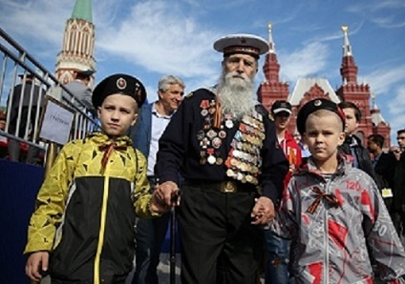
Патриотизм - это социальное чувство, которое характеризуется привязанностью к родному краю, народу, его традициям. Патриотическое воспитание – это система мероприятий, направленных на формирование у граждан чувства долга по отношению к родной стране, национального самосознания, готовности защищать свою Родину. Преемственность поколений – это важная связь между прошлым, настоящим и будущем. С помощью преемственности передаются семейные ценности, культурные и исторические события прошлого, социальные ценности.

Slide 3
Методы работы по воспитанию патриотических чувств
ОБУСТРОЙСТВО ПАТРИОТИЧЕСКИХ УГОЛКОВ
ОРГАНИЗАЦИЯ ТЕМАТИЧЕСКИХ МЕРОПРИЯТИЙ
ПРОВЕДЕНИЕ ТЕМАТИЧЕСКИХ ЗАНЯТИЙ
ЧТЕНИЕ ХУД. ПРОИЗВЕДЕНИЙ, ЗАУЧИВАНИЕ НАИЗУСТЬ
ПРОСМОТР ВИДЕОМАТЕРИАЛОВ

Slide 4
Мероприятия по патриотическому воспитанию приурочивают обычно к празднованию соответствующих государственных праздников, таких как День Победы, День защитника Отечества, Международный женский день, День народного единства. При подготовке к проведению мероприятий дети узнают историю возникновения праздника, понимают, кому он посвящен и зачем отмечается. Например, при подготовке празднования Дня Победы можно провести акцию «Голубь мира», изготовив вместе с детьми белых бумажных голубей как символ мирной жизни. Выучить военные песни, стихотворения. Организовать целевые прогулки к памятникам боевой славы, по улицам, носящим имена героев ВОВ.

Slide 6
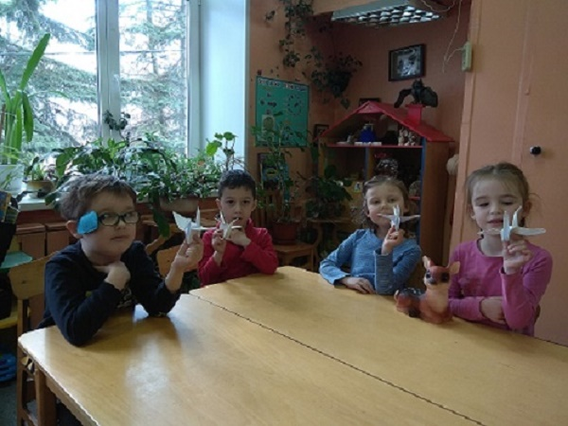
Акция «Голубь мира»

Slide 7
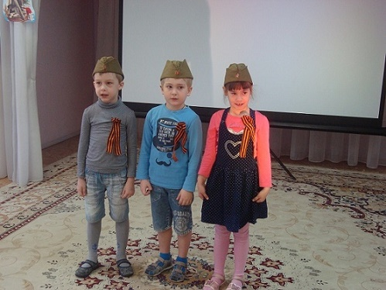
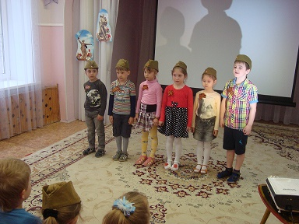
Тематическое мероприятие, посвященное 9 мая Чтение стихотворений Просмотр видеоматериалов

Slide 8
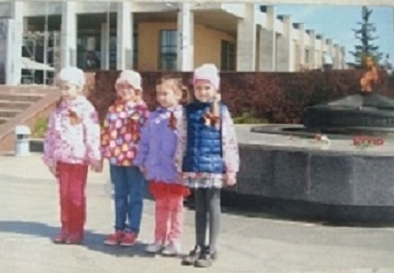
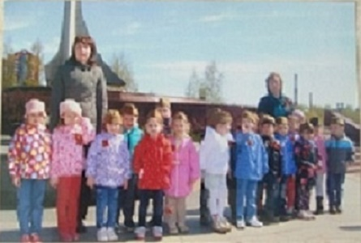
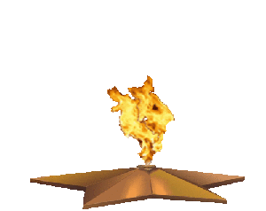
Целевая прогулка к мемориалу Вечный огонь

Slide 9
При подготовке празднования Дня защитника Отечества у мальчиков формируется понятие, что они будущие мужчины, сильные и крепкие, опора своей семьи, Родины, ее защитники. В сам праздник можно провести различные мероприятия в зависимости от возраста, например, праздник –поздравление отцов стихами, песнями и танцами военной тематики; спортивно-соревновательные конкурсы; занятие-беседу, посвященную армии, которая защищает нашу страну.

Slide 10
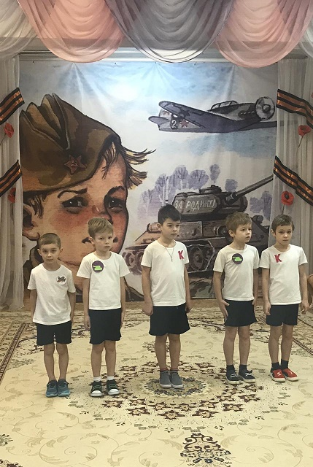
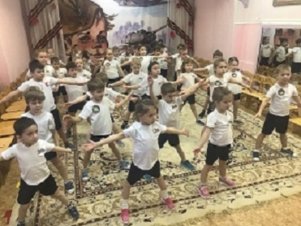
Спортивный досуг, посвященный Дню защитника Отечества

Slide 11
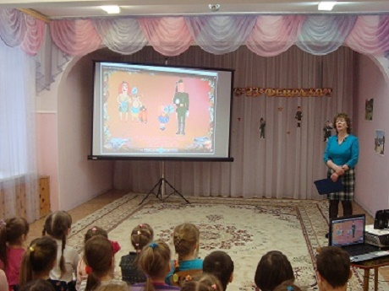
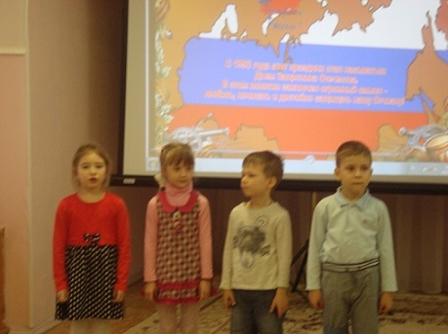
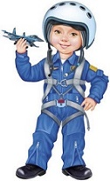
Тематическое мероприятие, посвященное нашей армии

Slide 12
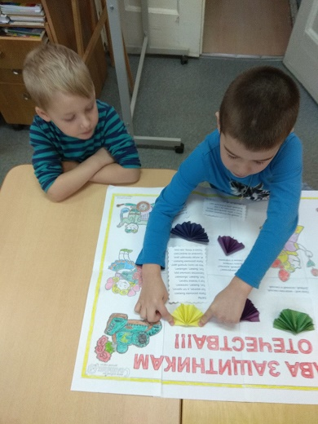
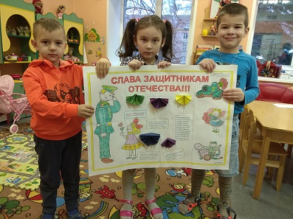
Оформление стенгазеты ко Дню защитника Отечества

Slide 13
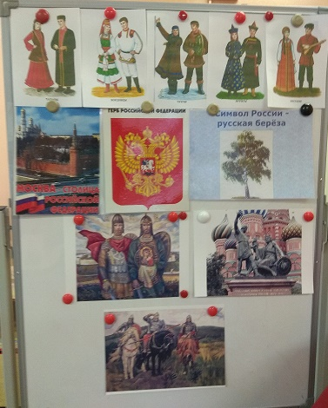
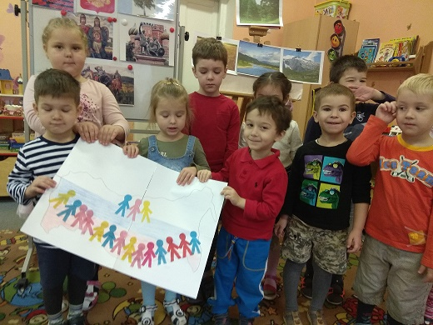
Тематическое занятие ко Дню народного единства Выполнение коллективной работы «Когда мы вместе, мы непобедимы» работы

Slide 14
Международный женский день, День Матери посвящены формированию у дошкольников семейных ценностей и образа матери, женщины, как хранительницы семьи. Вместе с детьми изготавливаем подарки, организуем выставки рисунков. Дети с мамами принимают участие в выставках-конкурсах совместных поделок. Для того, чтобы дети воспринимали себя частью народа, они должны проникнуться его устоями, понять его самобытность. Для этого организовывают занятия по ознакомлению с народным бытом, но лучше всего дети усваивают информацию во время игры. Можно отметить народные праздники «Масленица», «Пасха», «Рождество» песнями, танцами, хорошим настроением приобщиться к традициям. Дошкольники знакомятся с историей возникновения праздника, его сутью и символами.

Slide 15
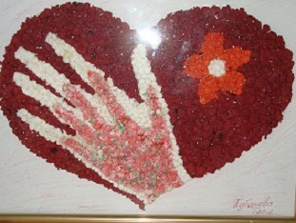
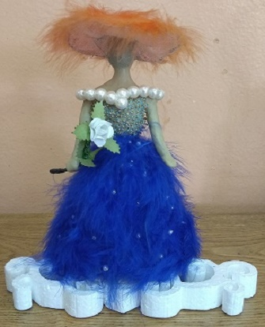
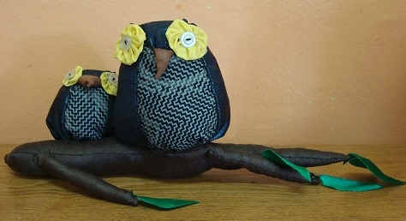
Выставка – конкурс совместных поделок детей и родителей ко Дню матери

Slide 16
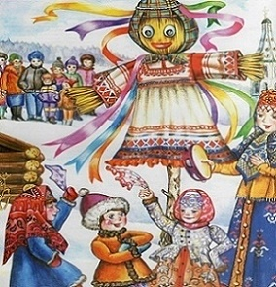
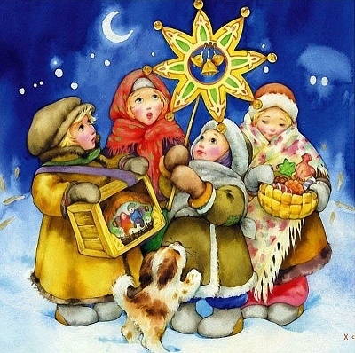
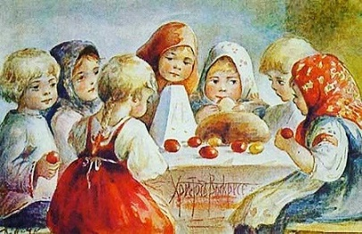
Народные праздники

Slide 17
Воспитать патриота своего края – ответственная и сложная задача, решение которой в дошкольном детстве только начинается. Планомерная, систематическая работа, использование разнообразных средств воспитания, общие усилия ДОУ и семьи, ответственность взрослых за свои слова и поступки могут дать положительные результаты и стать основой для дальнейшей работы по патриотическому воспитанию.

Slide 18
Спасибо за внимание

